Slide 1

SOSYAL BİLİMLER ENSTİTÜSÜ

Slide 2
Siirt Üniversitesi Sosyal Bilimler Enstitüsü hem ulusal hem uluslararası düzeyde bilimsel araştırmalar yaparak lider bir enstitü olma hedefiyle yola çıkmıştır.
Sürekli gelişme hedefiyle bilimsel ahlakı esas alan, toplumsal fayda yaratmaya öncelik veren Enstitümüz, bu vizyon doğrultusunda yerel, bölgesel, ulusal ve uluslar arası düzeydeki paydaşlarıyla bölgesel ve ulusal kalkınmaya yönelik sosyal projeler oluşturmayı amaçlamaktadır.
Enstitümüz, sosyal bilimler ve eğitim bilimleri alanlarında lisansüstü seviyede araştırmalar yaptırarak, sorunlara bilimsel çözümler üretebilmeyi hedefleyen, olaylara eleştirel ve sorgulayıcı bakış açısıyla yaklaşan, disiplinler arası çalışmaya önem veren, analitik düşünme becerisi geliştirmiş, girişimci, dil ve zihinsel berecileri gelişmiş, üst düzeyde insan gücü yetiştirerek ülkemize kazandırmayı hedefleyen bir kurum olarak bu yöndeki çalışmalarını hızla sürdürmektedir.

Slide 3
PERSONEL DURUMU
Müdür
Yrd. Doç. Dr. Veysel OKÇU
Müdür Yardımcısı
Yrd. Doç. Dr. Mehmet Saki ÇAKIR
Müdür Yardımcısı
Yrd. Doç. Dr. Uğur DEMLİKOĞLU
Enstitü Sekreteri
Abdurrezzak ÇELİK
Bilgisayar İşletmeni
Betül YILDIZ
İbrahim GİDER

Slide 4
EĞİTİM ÖĞRETİM FAALİYETİ YÜRÜTÜLEN PROGRAMLAR
MÜSTAKİL PROGRAMLAR / ABD
Eğitim Bilimleri
İktisat
Tarih
Temel İslam Bilimleri
Türk Dili ve Edebiyatı
Türkçe ve Sosyal Bilimler Eğitimi
ORTAK PROGRAMLAR / ABD
Eğitim Bilimleri
Dicle Üniversitesi Eğitim Programları ve Öğretimi Bilim Dalı
Yüzüncü Yıl Üniversitesi Eğitim Yönetimi Bilim Dalı
Atatürk Üniversitesi Türkçe Eğitimi Bilim Dalı

Slide 5
EĞİTİM BİLİMLERİ ANA BİLİM DALI
BİLİM DALI / PROGRAM | KIZ ÖĞRENCİ | ERKEK ÖĞRENCİ | TOPLAM
Eğitim Yönetimi Bilim Dalı (Tezli Normal Öğretim) | 18 | 26 | 44
Eğitim Yönetimi Bilim Dalı (Tezsiz Normal Öğretim) | - | - | -
Eğitim Yönetimi Bilim Dalı (Tezli İkinci Öğretim) | 14 | 63 | 77
Eğitim Yönetimi Bilim Dalı (Tezsiz İkinci Öğretim) | 10 | 58 | 68
Eğitim Programları ve Öğretimi Bilim Dalı (Tezli Normal Öğretim / Dicle Üniversitesi) | 14 | 19 | 33
Eğitim Yönetimi Bilim Dalı (Tezli Normal Öğretim / YY Üniversitesi) | - | - | -
Eğitim Yönetimi Doktora Öğretim Programı | - | - | -
TOPLAM |  |  | 222

Slide 6
İKTİSAT ANA BİLİM DALI
BİLİM DALI / PROGRAM | KIZ ÖĞRENCİ | ERKEK ÖĞRENCİ | TOPLAM
Bölgesel Kalkınma İktisadı Bilim Dalı (Tezli Normal Öğretim) | 4 | 29 | 33
Bölgesel Kalkınma İktisadı Bilim Dalı (Tezsiz Normal Öğretim) | - | - | -
Bölgesel Kalkınma İktisadı Bilim Dalı (Tezli İkinci Öğretim) | 12 | 14 | 26
Bölgesel Kalkınma İktisadı Bilim Dalı (Tezsiz İkinci Öğretim) | 3 | 6 | 9
TOPLAM | 19 | 49 | 68

Slide 7
TARİH ANA BİLİM DALI
BİLİM DALI / PROGRAM | KIZ ÖĞRENCİ | ERKEK ÖĞRENCİ | TOPLAM
Tarih Anabilim Dalı (Tezli Normal Öğretim) | 13 | 34 | 47

Slide 8
TÜRK DİLİ VE EDEBİYATI ANABİLİM DALI
BİLİM DALI / PROGRAM | KIZ ÖĞRENCİ | ERKEK ÖĞRENCİ | TOPLAM
Türk Dili ve Edebiyatı Bilim Dalı (Tezli Normal Öğretim) | 16 | 26 | 42
Türk Dili ve Edebiyatı Bilim Dalı (Tezli II. Öğretim) | - | - | -

Slide 9
TEMEL İSLAM BİLİMLERİ ANA BİLİM DALI
BİLİM DALI / PROGRAM | KIZ ÖĞRENCİ | ERKEK ÖĞRENCİ | TOPLAM
Temel İslam Bilimleri Anabilim Dalı (Tezli Normal Öğretim) | 25 | 53 | 78

Slide 10
TÜRKÇE VE SOSYAL BİLİMLER EĞİTİMİ ANA BİLİM DALI
BİLİM DALI / PROGRAM | KIZ ÖĞRENCİ | ERKEK ÖĞRENCİ | TOPLAM
Türkçe ve Sosyal Bilimler Eğitimi Bilim Dalı (Atatürk Üniv. Ortak) | - | 7 | 7
Türkçe ve Sosyal Bilimler Eğitimi Bilim Dalı (Tezli Normal Öğretim) | 10 | 21 | 31
Türkçe ve Sosyal Bilimler Eğitimi Bilim Dalı (Tezli II. Öğretim) | 5 | 4 | 9
TOPLAM | 15 | 32 | 47

Slide 11
ENSTİTÜMÜZÜN TOPLAM ÖĞRENCİ SAYISI
KIZ | ERKEK | TOPLAM
144 | 360 | 504

Slide 12
2019-2020 EĞİTİM ÖĞRETİM YILINDA ALINMASI PLANLANAN ÖĞRENCİ SAYILARI
EĞİTİM BİLİMLERİ ANA BİLİM DALI
BİLİM DALI / PROGRAM | ÖĞRENCİ SAYISI
Eğitim Yönetimi Bilim Dalı (Tezli Normal Öğretim) | 20
Eğitim Yönetimi Bilim Dalı (Tezsiz Normal Öğretim) | -
Eğitim Yönetimi Bilim Dalı (Tezli İkinci Öğretim) | 30
Eğitim Yönetimi Bilim Dalı (Tezsiz İkinci Öğretim) | 50
Eğitim Programları ve Öğretimi Bilim Dalı (Tezli Normal Öğretim / Dicle Üniversitesi) | 12
Eğitim Yönetimi Bilim Dalı (Tezli Normal Öğretim / Yüzüncü Yıl Üniversitesi) | -
Eğitim Yönetimi Bilim Dalı Doktora Öğretim Programı | 6
Toplam | 118

Slide 13
2019-2020 EĞİTİM ÖĞRETİM YILINDA ALINMASI PLANLANAN ÖĞRENCİ SAYILARI
TÜRKÇE VE SOSYAL BİLİMLER ANA BİLİM DALI
BİLİM DALI / PROGRAM | ÖĞRENCİ SAYISI
Türkçe Eğitimi Bilim Dalı (Atatürk Ünv. Ortak) (Tezli Normal Öğretim) | -
Türkçe Eğitimi Bilim Dalı (Tezli Normal Öğretim) | 20
Türkçe Eğitimi Bilim Dalı (Tezli İkinci Öğretim) | 20
Toplam | 40

Slide 14
2019-2020 EĞİTİM ÖĞRETİM YILINDA ALINMASI PLANLANAN ÖĞRENCİ SAYILARI
İKTİSAT ANA BİLİM DALI
BİLİM DALI / PROGRAM | ÖĞRENCİ SAYISI
Bölgesel Kalkınma İktisadı Bilim Dalı (Tezli Normal Öğretim) | 10
Bölgesel Kalkınma İktisadı Bilim Dalı (Tezsiz Normal Öğretim) | -
Bölgesel Kalkınma İktisadı Bilim Dalı (Tezli İkinci Öğretim) | 30
Bölgesel Kalkınma İktisadı Bilim Dalı (Tezsiz İkinci Öğretim) | 50
Toplam | 90

Slide 15
2019-2020 EĞİTİM ÖĞRETİM YILINDA ALINMASI PLANLANAN ÖĞRENCİ SAYILARI
TARİH ANA BİLİM DALI
BİLİM DALI / PROGRAM | ÖĞRENCİ SAYISI
Tarih Anabilim Dalı (Tezli Normal Öğretim) | 25
TÜRK DİLİ VE EDEBİYATI ANA BİLİM DALI
BİLİM DALI / PROGRAM | ÖĞRENCİ SAYISI
Türk Dili ve Edebiyatı Bilim Dalı (Tezli Normal Öğretim) | 10
Türk Dili ve Edebiyatı Bilim Dalı (Tezli II. Öğretim) | 20
TEMEL İSLAM BİLİMLERİ ANA BİLİM DALI
BİLİM DALI / PROGRAM | ÖĞRENCİ SAYISI
Temel İslam Bilimleri Bilim Dalı (Yüksek Lisans) | 25
Temel İslam Bilimleri Bilim Dalı (Doktora Programı) | 6

Slide 16
2019-2020 EĞİTİM-ÖĞRETİM YILI İÇİN AÇILMASI PLANLANAN TOPLAM ÖĞRENCİ SAYISI
TOPLAM
424

Slide 17
YABANCI UYRUKLU ÖĞRENCİ SAYILARI
Anabilim Dalı | Bilim Dalı | TOPLAM | Uyruk
Temel İslam Bilimleri ABD | Temel İslam Bilimleri BD | 16 | Suriye-10 Fas- 2 Libya- 2 Afganistan- 1 Rusya- 1
İktisat ABD | Bölgesel Kalkınma İktisadı BD | 5 | Irak- 2 Pakistan- 1 Mısır- 1 Gana- 1
Eğitim Bilimleri ABD | Eğitim Yönetimi BD | 2 | Azerbaycan- 1 Özbekistan- 1
TOPLAM |  | 23

Slide 18
MEZUN ÖĞRENCİ SAYILARI
PROGRAM | ÖĞRENCİ SAYISI
İktisat ABD / Bölgesel Kalkınma İktisadı Bilim Dalı | 24
Türkçe ve Sosyal Bilimler Eğitimi ABD / Türkçe Eğitimi Bilim Dalı | 12
Eğitim Bilimleri ABD / Eğitim Yönetimi Bilim Dalı Tezli Eğitim Bilimleri ABD/ Eğitim Yönetimi Bilim Dalı Tezsiz Eğitim Bilimleri ABD / Eğitim Prog. ve Öğretimi Bilim Dalı | 16 23 8
Tarih ABD | 4
Türk Dili ve Edebiyatı ABD | 4
TOPLAM | 91

Slide 19
2019 YILINDA AÇILMASI PLANLANAN PROGRAMLAR
  Matematik ve Fen Eğitimi Anabilim Dalı Matematik Eğitimi Bilim Dalı Normal Öğretim Tezli Yüksek Lisans Programı (YÖK’e Sunuldu )
  Matematik ve Fen Eğitimi Anabilim Dalı Matematik Eğitimi Bilim Dalı İkinci Öğretim Tezli Yüksek Lisans Programı (YÖK’e Sunuldu)
  İktisat Bilim Dalı Doktora Öğretim Programı (YÖK’e Sunuldu)
  Temel İslam Bilimleri Bilim Dalı Doktora Öğretim Programı (YÖK’e Sunuldu )
  Türkçe Eğitimi Bilim Dalı Doktora Öğretim Programı (HAZIRLIK AŞAMASI)
  Türk Dili ve Edebiyatı Doktora Öğretim Programı (HAZIRLIK AŞAMASI)
  Tarih Bilim Dalı Doktora Öğretim Programı (HAZIRLIK AŞAMASI)
  Tarih Bilim Dalı Tezli/Tezsiz İkinci Öğretim Yüksek Lisans Programı (HAZIRLIK AŞAMASI)

Slide 20
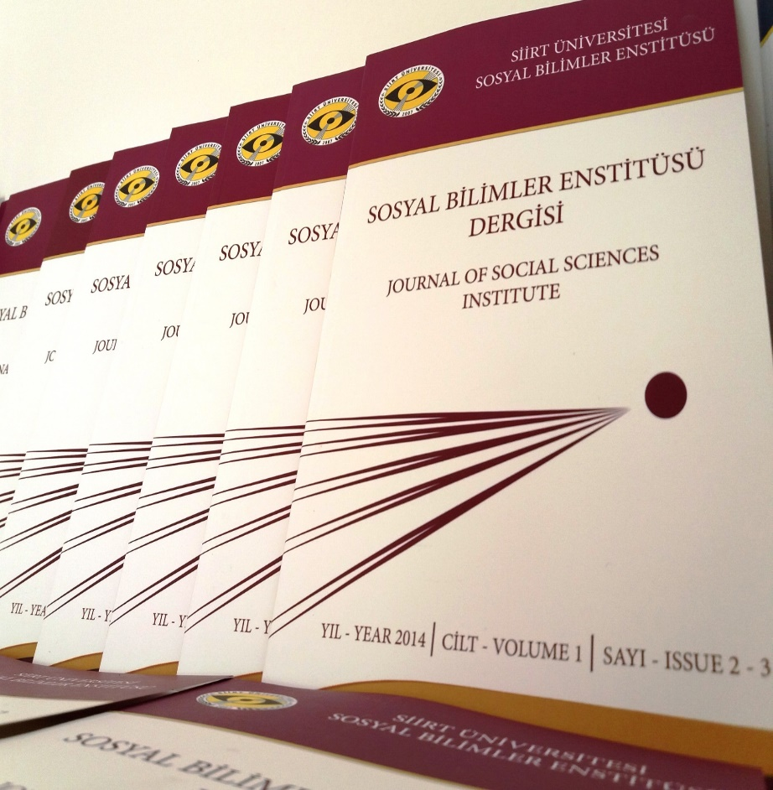
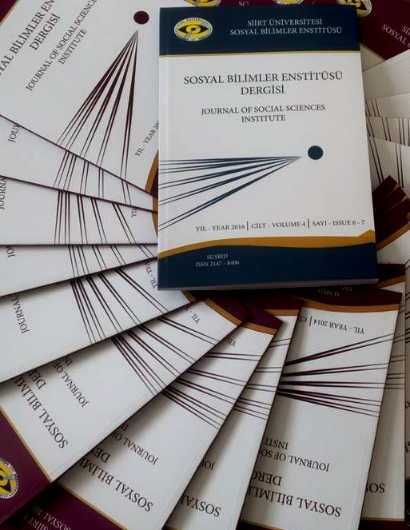
SUSBİD

Slide 21
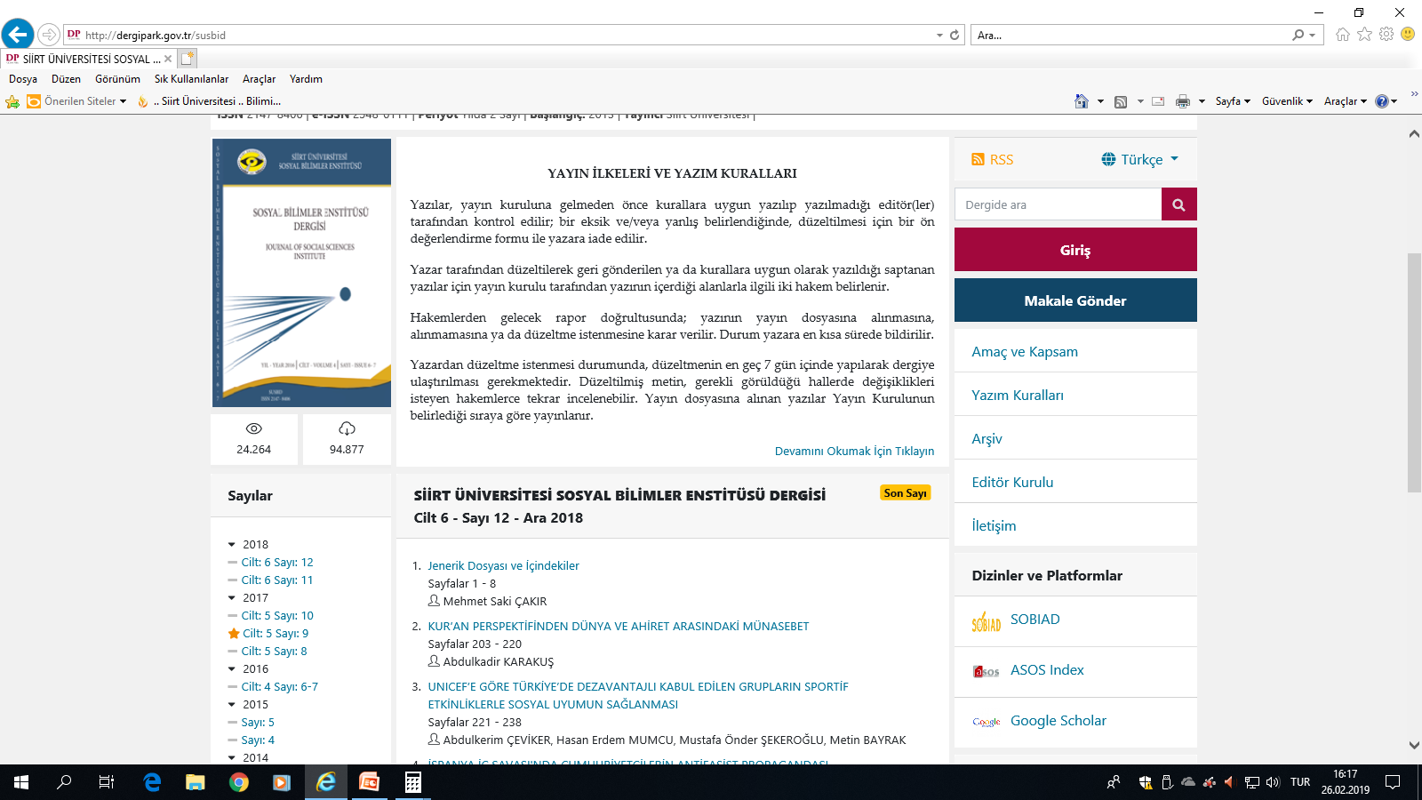
SOSYAL BİLİMLER ENSTİTÜSÜ DERGİSİ

Slide 22
ÖDENEK DURUMU NORMAL ÖĞRETİM
HAZİNE YARDIMI
 | Toplam Ödenek | Harcama | Kalan
01.1-Personel Giderleri | 876.790,00 | 876.777,36 | 12,64
02.1-Sos.Güve. Kur. D. Prim Giderleri | 20.910,00 | 20.908,00 | 2,00
03.2-Mal ve Hizmet Alım Giderleri | 10.900,00 | 3.009,00 | 7.891,00
03.3- Yolluk | 10.000,00 | 9.987,86 | 12,14
03.5-Hizmet Alımları | 700,00 | 0,00 | 700,00
03.7- Menkul Mal, Gayrimaddi Hak Alım, Bakım ve Onarım Giderleri | 2.000,00 | 0,00 | 2.000,00
Toplam | 921.300,00 | 910.682,22 | 10.617,78

Slide 23
ÖDENEK DURUMU İKİNCİ ÖĞRETİM
 | Toplam Ödenek | Harcama | Kalan
01-Personel Giderleri | 398.000,00 | 219.473,75 | 178.526,25
Toplam | 398.000,00 | 219.473,75 | 178.526,25

Slide 24
EK DERS ÖDEMELERİ NORMAL ÖĞRETİM
Aylar | Ödenen Tutar |  | Aylar | Ödenen Tutar
Ocak | 0,00 |  | Temmuz | 43.539,41
Şubat | 56.309,64 |  | Ağustos | 39.205,05
Mart | 59.181,48 |  | Eylül | 27.645.15
Nisan | 62.861,30 |  | Ekim | 52.931,52
Mayıs | 54.269,58 |  | Kasım | 98.385,57
Haziran | 67.871,00 |  | Aralık | 169.957,52
Genel Toplam | 732.157,22

Slide 25
EK DERS ÖDEMELERİ İKİNCİ ÖĞRETİM
Aylar | Ödenen Tutar |  | Aylar | Ödenen Tutar
Ocak | 0,00 |  | Temmuz | 0,00
Şubat | 976.97 |  | Ağustos | 0,00
Mart | 14.654,26 |  | Eylül | 0,00
Nisan | 19.539,00 |  | Ekim | 13.038,27
Mayıs | 19.473,87 |  | Kasım | 47.058,09
Haziran | 13.351,65 |  | Aralık | 78.831,12
Genel Toplam | 206.923,23

Slide 26
BÜTÇE HARCAMALARI
Doğrudan Temin | Avans | Yolluk
3.009,00 | 0,00 | 10.451,39
Genel Toplam | 13.460,39

Slide 27
KALİTE ÇALIŞMALARI KAPSAMINDA ALINAN KARARLAR
Anabilim dallarında açılan her ders için dönem sonunda “Ders Değerlendirme Formu” oluşturup değerlendirme yapılması
Biten her bir tezin, ilgili olduğu kuruma resmi yazıyla bir adet bildirilmesi
Tez yazım klavuzunun güncellenmesi amacıyla her ilgili anabilim dalından üye istenerek komisyona oluşturulması
Açılan doktora programlarıyla ilgili kurul kararları alınarak otomasyona derslerin tanımlanması
Tez savunma sürecinde öğrencilere cübbe giyimi ve fotoğraf çekiminin yapılması ve bu amaçla enstitümüzün koridoruna üzerinde Türk Bayrağı olan Türkiye Haritası çiziminin yaptırılması

Slide 28
ENSTİTÜ İHTİYAÇ VE TALEPLERİ
Enstitü tarafından yayımlanmakta olan dergi basımı için gerekli izin ve bütçenin aktarılması
Diploma ve eklerinin basımı için kaliteli renkli bir yazıcının alınması
Öğrenci otomasyon sisteminin lisans bölümlerinden bağımsız olarak enstitüler bünyesinde kontrolünün sağlanması
İdari personel eksikliği bulunması nedeniyle yeterli miktarda personelin görevlendirilmesi (bir (1) adet idari personel ve bir (1) adet hizmetli)
Enstitü koridoruna enstitümüzün koridoruna üzerinde Türk Bayrağı olan Türkiye Haritası çiziminin yaptırılması için gerekli iznin verilmesi

Slide 29
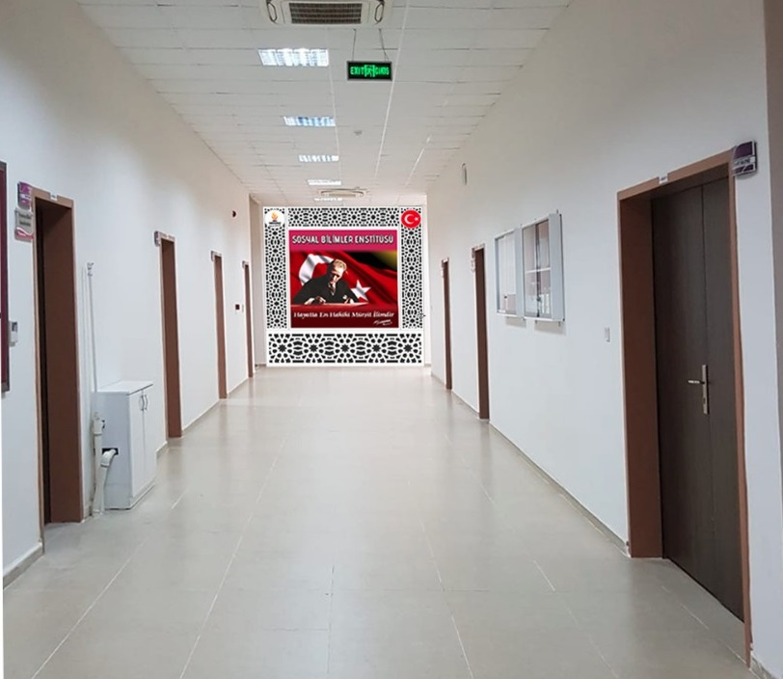
ENSTİTÜ İHTİYAÇ VE TALEPLERİ

Slide 30
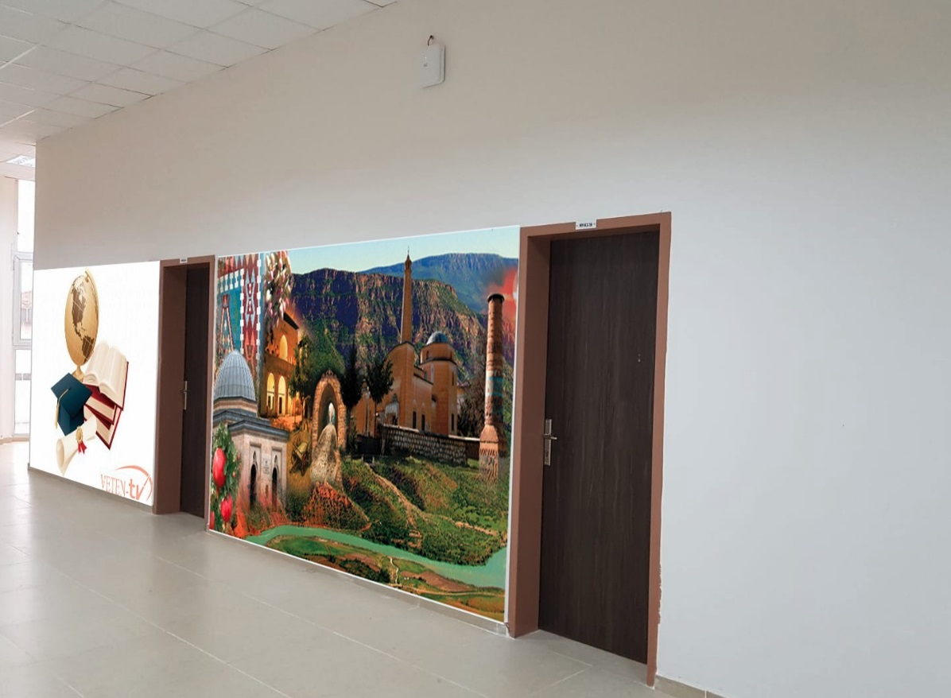
ENSTİTÜ İHTİYAÇ VE TALEPLERİ

Slide 31
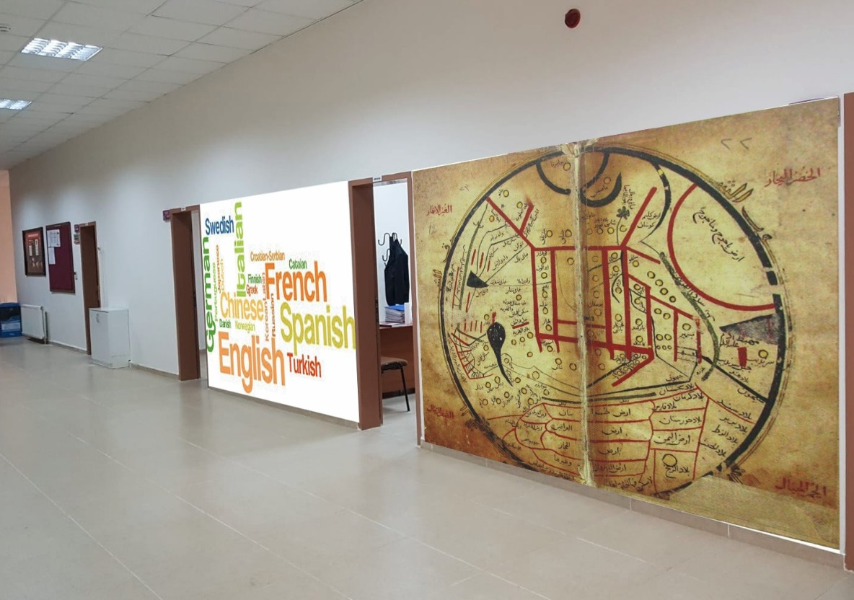
ENSTİTÜ İHTİYAÇ VE TALEPLERİ

Slide 32


